Slide 1
Projet 02: 24h dans la peau d'un Data Analyst
Présenté par: KERBOUS Hayat
Montor:Florian Guillet
formation:Data analyst
organisme de formation : openclassroom

Slide 2
Mission 01:
Repérez le graphique présentant une anomalie.
Que faites-vous ?
Rédigez un bref mail de compte rendu à votre chef, en lui expliquant que pour le moment, vous ne savez pas d'où vient le problème, mais donnant quelques suppositions, et en précisant les personnes que vous avez contactées pour le régler.

Slide 3
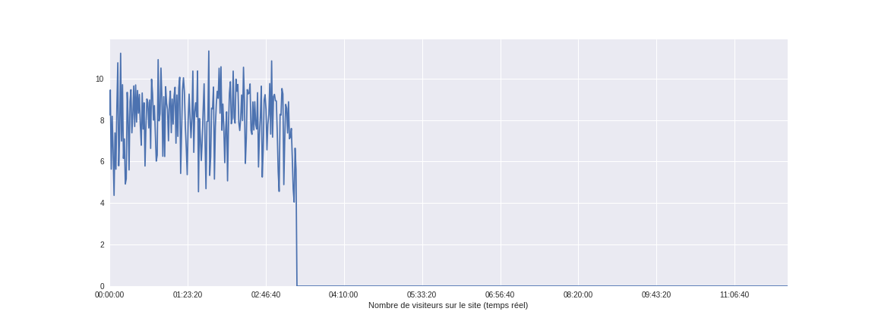
Anomalie
le graphe représentant une anomalie
on remarque que le site n’est visité que du 00:00 à 03:00 ce qui n’ est pas logique
je suppose que c’est due au mal fonctionnement du système qui comptabilise le nombre de visite sur le site .
je dois faire appelle à la personne qui a mit en place le programme de comptage (le développeur)
Notes:
le graphe représentant l'anomalie soi le site ne soit plus accessible au publique ou bien le systeme qui quenentabise le nombre de passage ne marche plus suite au problème sur le graphique ou sur la base de donnée
contacter les personnes qui ont mis en place le programme (développeur)

Slide 4
Email
Bonjour,
j'ai fait tourner hier les quelques scripts qui me sortent automatiquement les graphiques. J'ai vu que l'on était en baisse de CA ce dernier mois , je n'ai jamais vu ça sur les 12 derniers mois.
D'après les graphes j’ai repéré une anomalie qui montre que le site est visité que dans une courte période de la journée ( de 00:00 à 03 h ), après il n'y a aucune visite, ce qui n est pas logique.
Je suppose qu’il y’a un problème technique au niveau du système de comptage.
je v’ai essayer de contacter le développeur qui l’a mit en place.
Bien, cordialement.

Slide 5
Mission 02:
Effectuez une courte présentation avec un logiciel adapté, en ne sélectionnant que les 5 graphiques les plus pertinents parmi ceux que votre script a générés. Attention à votre choix, car vos 5 graphiques devront impérativement rendre compte de toutes les dimensions suivantes :
proportion des ventes par catégorie de produit ;
montant des achats des clients (montant du panier) ;
évolution du chiffre d'affaires ;
évolution du nombre d'achats des clients ;
évolution du ratio (nombre de visites/nombre d'achats des clients) au cours du temps ;
évolution du nombre de visites sur le site web au cours du temps ;
temps passé par les visiteurs sur le site web (pour toutes les sessions) ;
évolution de la variabilité du temps passé par les visiteurs sur le site web (pour les sessions ayant abouti à un achat).
Pensez-vous que le chiffre d'affaires augmentera le mois prochain ? Justifiez votre réponse uniquement à l'aide d'un des 5 graphiques choisis.
Vous avez le droit également d'interpréter cette baisse en vous basant sur un graphique que vous avez choisi de ne pas inclure parmi les 5.

Slide 6
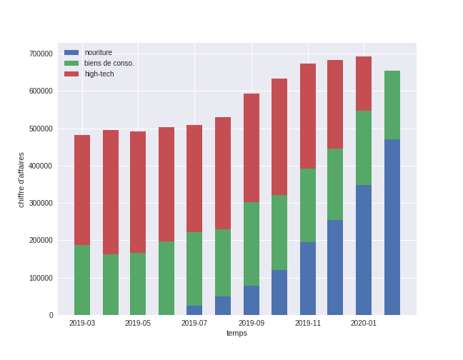
Evolution du chiffre d'affaires et les proportion des ventes par catégories
une baisse jusqu'à rupture du CA et proportion de vente des produits high-tech. modeste baisse du CA et proportion de vente des bien de conso augmentation exponentielle de la vente et CA de nourriture a partir de 07 .
la politique d'entreprise a changé et c'est concentré sur la vente de nourriture
Notes:
proportion des ventes par catégorie de produit :depuis le graphe représentant l’évolution du chiffre d'affaire par catégorie de produit pendant les derniers mois de l’année on en déduit la proportion des vente par catégorie de produit qui est proportionnelle au chiffre d'affaire et on remarque une
une baisse jusqu'à rupture du CA et proportion de vente des produits high-tech, alors que il a constitué la majorité du CA.
modeste baisse du CA et proportion de vente des bien de conso
augmentation exponentielle de la vente et CA de nourriture alors qu’elle n’était pas vendue au début de l’année.
on peut en déduire que la politique d'entreprise qui a changé et c'est réorienté vers la vente de nourriture.

Slide 7
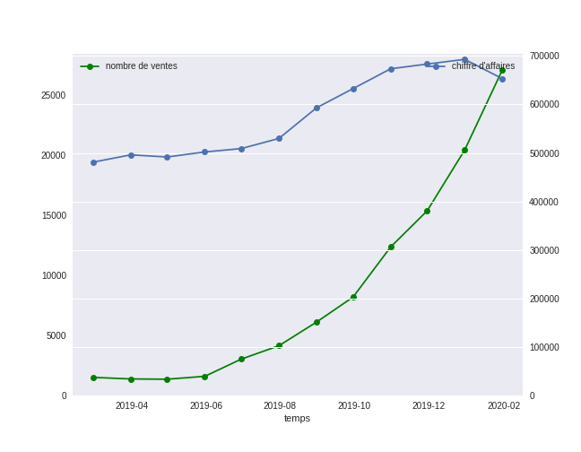
Evolution du CA et le nombre d’achat des clients
évolution du CA dans les mois précédents
baisse du CA dans le dernier mois
évolution exponentiel du nombre des d’achat des clients (vente) tout au long de l’année
Malgré la hausse des ventes sa n a pas influencé le chiffre d'affaire,je suppose que c'est parce que les clients achètent plus de la nourriture (coûte moins chers)et n'achètent plus du high-tech (plus coûteux)
Notes:
depuis le graphe on remarque illustrant le nombre de vente (achat)ainsi que le CA pendant les 12 derniers mois de l’années , on remarque:
évolution du CA dans les mois précédents
baisse du CA dans le dernier mois
évolution exponentiel du nombre des d’achat des clients (vente) tout au long de l’année
malgrés la hausse des ventes sa n a pas influencé le chiffre d'affaire je suppose que c'est parce que les clients achètent plus de la nourriture (coute moin chers)et n'achètent plus du high-tech qui sont plus coûteux

Slide 8
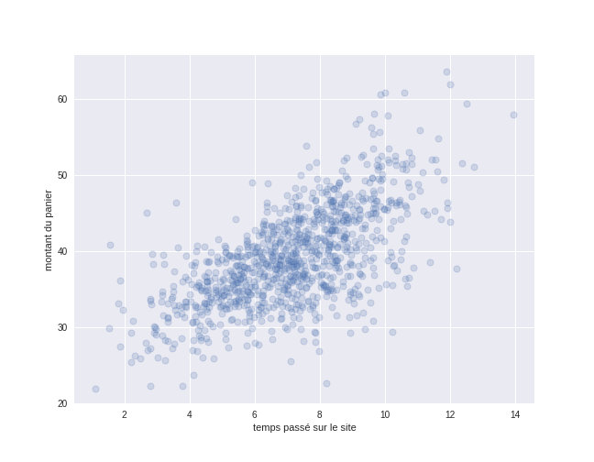
Montant des achats des clients (montant du panier) et le temps passé par les visiteurs sur le site
distribution homogène des prix dans une plage allant du 35e à 45e qui constitue la moyenne du montant du panier des clients. la moyenne passe entre 5 à 10 heures la plus grande partie passe 8 heures en moyenne distribution est moins homogène aux extrémités minorité qui passe entre 10 à 12 heures
Notes:
ce graphe illustre le montant du panier des clients en fonction du temps passé par le site, et on remarque une distribution homogène des prix dans une plage allant du 35e à 45e qui constitue la moyenne du montant du panier des clients.
la moyenne passe entre 5 à 10 heures
la plus grande partie passe 8 heures en moyenne
distribution est moins homogène aux extrémités
minorité qui passe entre 10 à 12 heures
.En déduit que les clients optent pour des produits pas cher.
ce graphe illustre le temps passé sur le site par les clients et on remarque que la plus grande partie passe 8 heur en moyenne la moyenne passe entre 4 à 10 heur et il y a un minorité qui passe entre 10 à 12 heur
la distribussion est moin homogéne

Slide 9
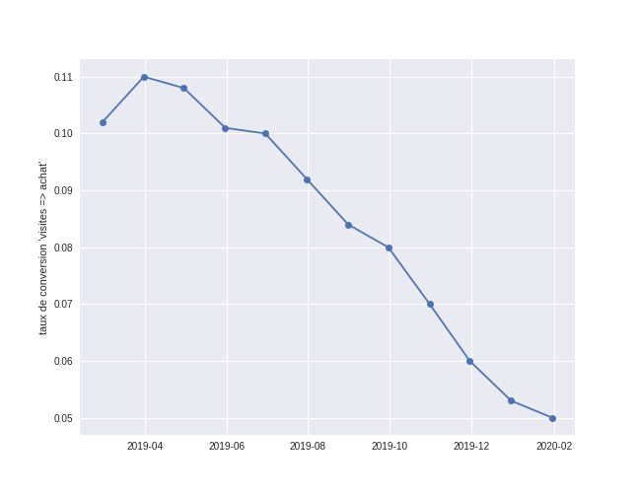
évolution du ratio (nombre de visites/nombre d'achats des clients) au cours du temps
croissance du taux de conversion en hiver jusqu’au printemps.
baisse minime en juin juillet (probablement le temps des soldes)
baisse flagrante pendant les autres mois.
On en déduit que les clients optent pour des produits pas cher (le prix) donc l’entreprise doit miser sur la vente des produits à faible prix.
Notes:
Ce graphe illustre l'évolution du ratio (nombre de visites/nombre d'achats des clients) au cours du temps on remarque une remonté en hiver jusqu’au printemp et une baisse minime en juin juillet (probablement le temps des soldes) puis une baisse flagrante pendant les autres mois.
On en déduit que les clients optent pour des produits pas cher (le prix) donc l’entreprise doit miser sur la vente des produits à faible prix.

Slide 10
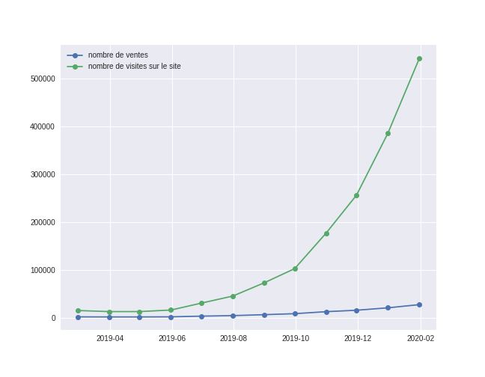
Evolution du nombre de visite sur le site web au cours du temps
évolution exponentiel du nombre de visite sur le site
modeste évolution du nombre de vente dans le temps par rapport au nombre de visite sur le site
le nombre de visite sur le site et le nombre de vente n’évoluent pas sur la même courbe.
le nombre de visite sur le site n’a pas influencé le nombre de vente sur le site.
l’entreprise ne séduit pas assez ces visiteurs.
Notes:
ce graphe réunit deux diagrammes, le premier représentant le nombre de vente qui est le le nombre d’achat des clients qui montre une très modeste évolution dans le temps malgré la croissance EXPONENTIELLE que connaît le nombre de visite sur le site.
le nombre de visite sur le site et le nombre de vente n’évoluent pas sur la même courbe
l’entreprise ne séduit pas assez ces visiteurs.

Slide 11
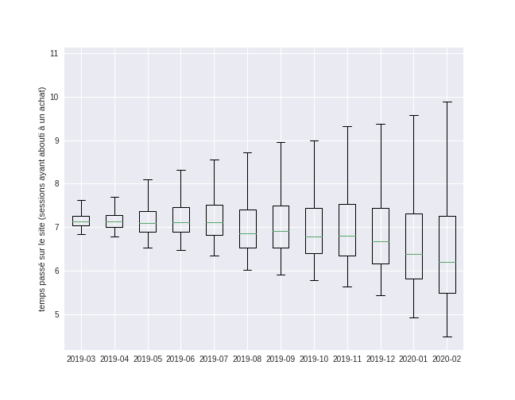
Evolution de la variabilité du temps passé par les visiteurs sur le site web (pour les sessions ayant abouti à un achat).
la marge de temps passé par la plupart des visiteurs c’est élargie pour varier de 5,5 à 7 heures.
baisse de la médiane représentant le temps passé sur le site par la (médiane) des visiteurs ( 6,5 h) .
augmentation de la marge du temps passé par la minorite des visiteurs du 2 à 10 heurs
l’achat de la nourritures augmente donc le temps passé sur le site baisse car on sait quoi acheter donc on a pas besoin d’investir autant du temps contrairement au produits high-tech.
Notes:
le graphe illustrant l'Évolution de la variabilité du temps passé par les visiteurs sur le site web (pour les sessions ayant abouti à un achat) montre qu’au cours du dernier mois:la marge de temps passé par la plupart des visiteurs c’est élargie pour varier de 5,5 à 7 heures.
baisse de la médiane représentant le temps passé sur le site par la (médiane) des visiteurs ( 6,5 h) .
augmentation de la marge du temps passé par la minorite des visiteurs du 2 à 10 heurs.
donc ici la distribution est plus large plus en avance plus il ya de gens sur le site ya plus de gens qui vont passer peu de temps sur le site que des gens qui passent plus de temps sur le site
On suppose que puisque l’achat de da nourritures augmente donc le temps passé sur le site baisse car pour l’achat de nourriture on sait quoi acheter donc on a pas besoin d’investir autant du temps que sur des produits high-tech.

Slide 12
le CA augmentera t-il le mois prochain?
la croissance exponentiel du CA ces derniers mois de catégorie de nourriture vas faire croître le chiffre d’affaire.
malgré la rupture de celui du high-tech
la politique d'entreprise à changé et c’est réorientée vers la vente de nourriture (produits à bas prix)
Notes:
d'après le graphe il y’a malgré la diminution du chiffre d’affaire lié aux biens de consommation mais je pense que l'importance de la croissance du chiffre d'affaire de catégorie de nourriture vas faire croître le chiffre d’affaire.la politique d'entreprise à changé et c’est concentré sur la vente de nourriture

